Slide 1
Väliaineen vastus
Väliaineen vastus tarkoittaa voimaa, joka vastustaa kappaleen liikettä nesteessä tai kaasussa.
Väliaineen vastus riippuu aineesta, jossa kappale liikkuu sekä kappaleen muodosta ja nopeudesta.
Esim. Ilmavastus on tällainen liikettä vastustava voima.
Ilmiö 7-9 Fysiikka
© Lehto, Salonen, Maalampi

Slide 2
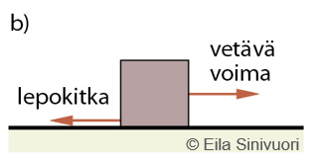
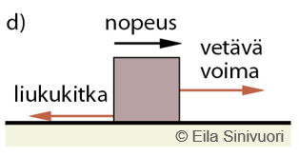
Kitka
Kitka on voima, joka syntyy kahden toisiaan hankaavan kappaleen vuorovaikutuksesta.
Lepokitka vastustaa kappaleen liikkeellelähtöä ja estää sen liukumisen.
Liukukitka vastustaa kappaleen liukumista.
Kun vetävä voima saavuttaa lepokitkan suurimman arvon, laatikko lähtee liikkeelle.
Laatikon vetämiseen vakionopeudella tarvittava voima on pienempi kuin liikkeellelähtöön tarvittu.
Ilmiö 7-9 Fysiikka
© Lehto, Salonen, Maalampi

Slide 3
Kitkakerroin
Kitkakerroin kuvaa, miten suuri voima pintojen hankauksesta toisiinsa aiheutuu.
Karheiden pintojen välinen kitkakerroin on suurempi kuin sileiden pintojen välinen.
Ilmiö 7-9 Fysiikka
© Lehto, Salonen, Maalampi

